Slide 1

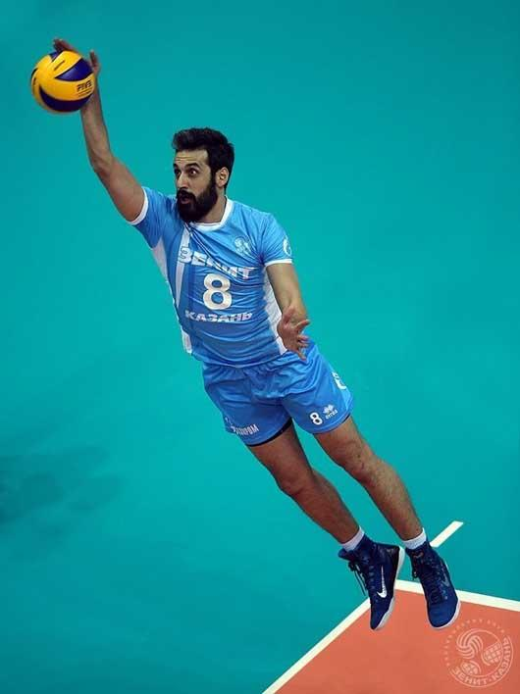
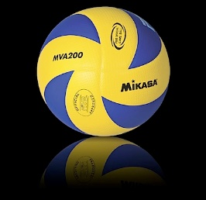
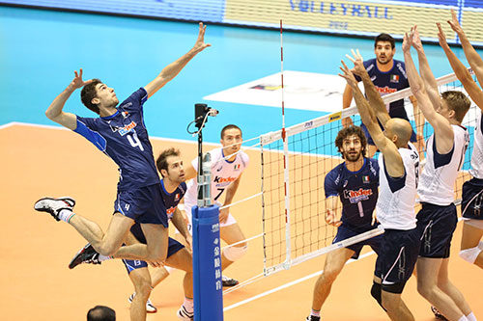
والیبال2
به نام خداوند جان و خرد
بهار 99

Slide 2

برخی از تکنیک های والیبال
سرویس : آغازگر بازی است و به منظور ورود توپ به زمین از آن استفاده می شود.
2. اسپک : جزء ضربات تمام کننده به شمار می رود و برای خواباندن نهایی توپ در زمین حریف از آن استفاده می شود .
3. پنجه : برای پاس دادن به بازیکنان خودی و یا برای رد کردن توپ از تور در شرایط اضطراری از آن استفاده می شود .
4. ساعد : به منظور توپ گیری در ارتفاعات پایینی زمین و یا برای پاس دادن از ساعد زدن استفاده می شود .
توضیحات بیشتر هر تکنیک در اسلایدهای بعدی

Slide 3
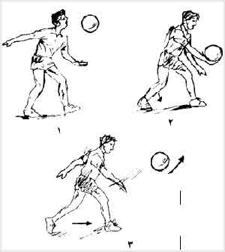
1. سرویس
هر بازی با سرویس زدن یک تیم آغاز می شود و پس از خوابیدن توپ در زمین یک تیم , تیم دیگر باید سرویس بعدی را بزند یعنی بازی باید با سرویس تیمی که توپ قبلی را خوابانده است شروع شود .
در حین زدن سرویس پای بازیکن سرویس زن نباید داخل زمین باشد و او موظف است پیش از اینکه 8 ثانیه از لحظه ی زدن سوت داور بگذرد , توپ را پرتاب کند .
سرویس باید از قسمت پشت خط عرضی زده شود .
توپ سرویس، دفاع روی تور ندارد.

Slide 4
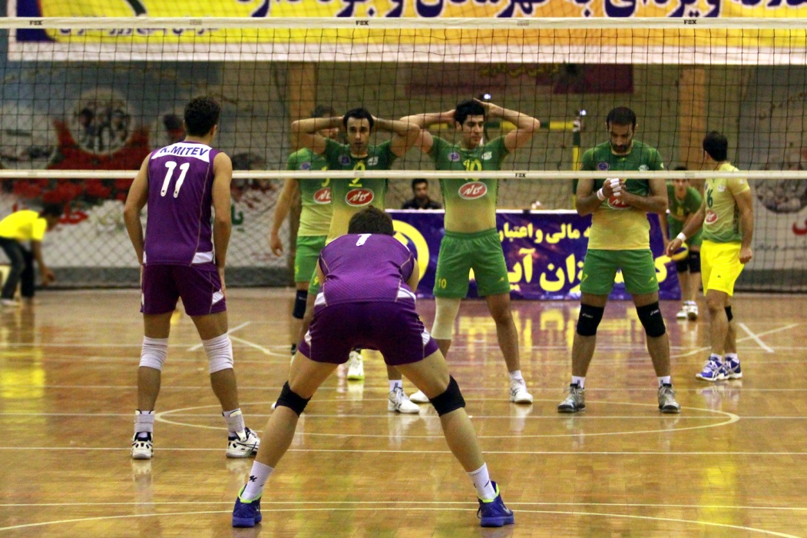
گارد گیری مناسب سرویس زدن و دریافت سرویس
گاردگیری مناسب عبارت است از چگونگی ایستادن و جای گیری مناسب برای هماهنگی کامل دست ها و پاها در هنگام دریافت سرویس توسط تیم حریف و همچنین آمادگی برای دریافت توپ برگشتی از زمین تیم گیرنده سرویس توسط بازیکنان تیم سرویس زننده .
به گاردگیری دقیق بازیکن تیم بنفش برای دریافت سرویس بازیکن تیم سبز رنگ (قائمی از کاله مازندران ) توجه کنید .

Slide 5
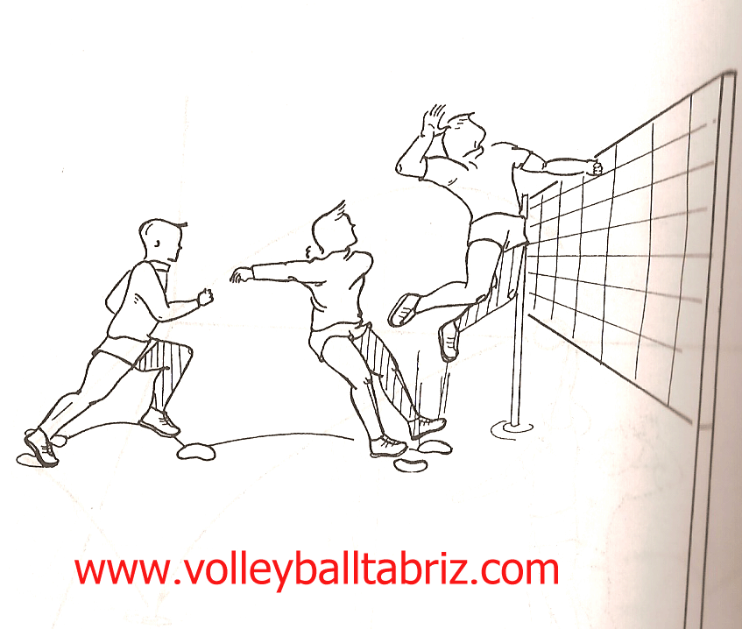
2. اسپک
روش کلی اسپک زدن
آخرین ضربه ای که در یک طرف زمین والیبال زده می شود تا توپ وارد زمین حریف شود ، معمولا سعی می شود به گونه ای باشد که کنترل کردن آن توسط تیم حریف سخت باشد.
بهترین ضربه همان اسپک (آبشار) است . ضربه ای که مهاجم با پریدن و تمام قدرت به توپ می زند و توپ را وارد زمین حریف می کند .
اسپک روی تور چنانچه با دفاع روی تور سرسخت و قدرتمندی برنگردد ، معمولاً به سختی در زمین حریف دریافت می شود و در بسیاری از موارد توپ در زمین حریف می خوابد .

Slide 6
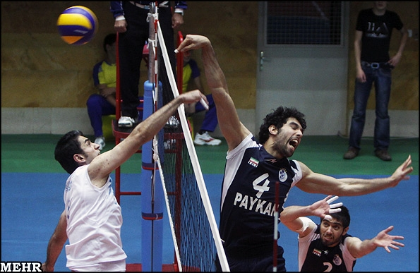
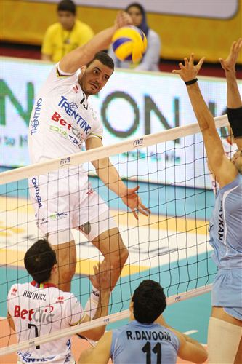
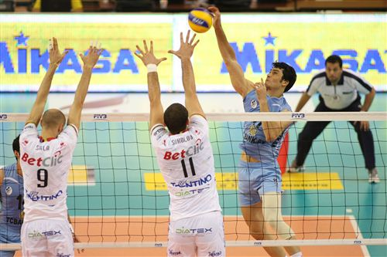
نمونه هایی از اسپک زدن
بازیکن مشکی پوش پس از زدن اسپک ؛ به دست راست او توجه کنید .
با داشتن یک دفاع روی تور منسجم می توان از خوابیدن اسپک جلوگیری نمود .
پرش بلند برای زدن اسپک روی تو لازم است .

Slide 7
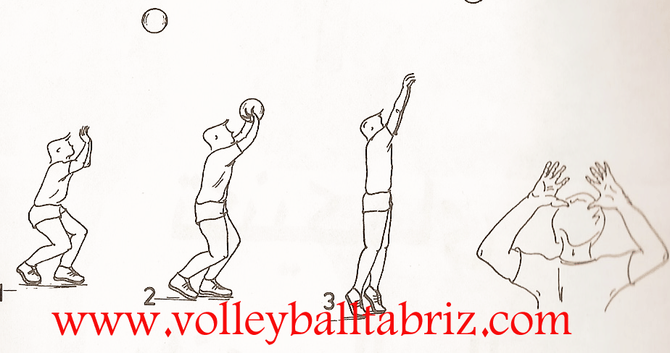
3. پنجه
از پنجه بیشتر برای پاس دادن به اسپکر استفاده می شود و این حرکت اغلب توسط پاسور تیم انجام می شود .
در تصویر مقابل به هماهنگی آرنج ها و سرپنجه ی دست ها با زانوان پا خوب دقت کنید .
در اسلاید بعدی چند نمونه از زدن ضربه به توپ در قالب پنجه نمایش داده شده است .

Slide 8
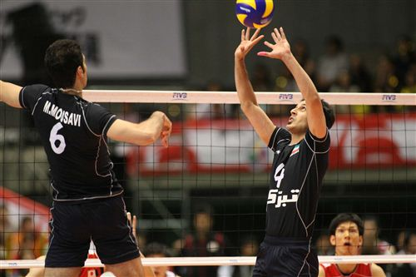
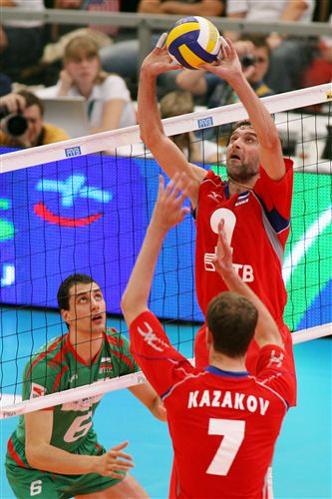
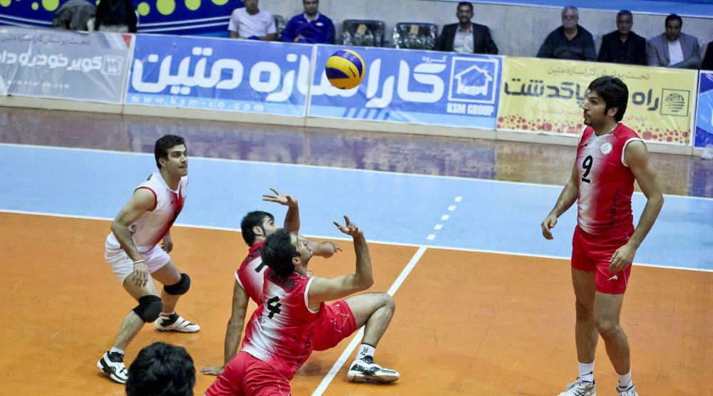
نمونه هایی از پنجه زدن

Slide 9
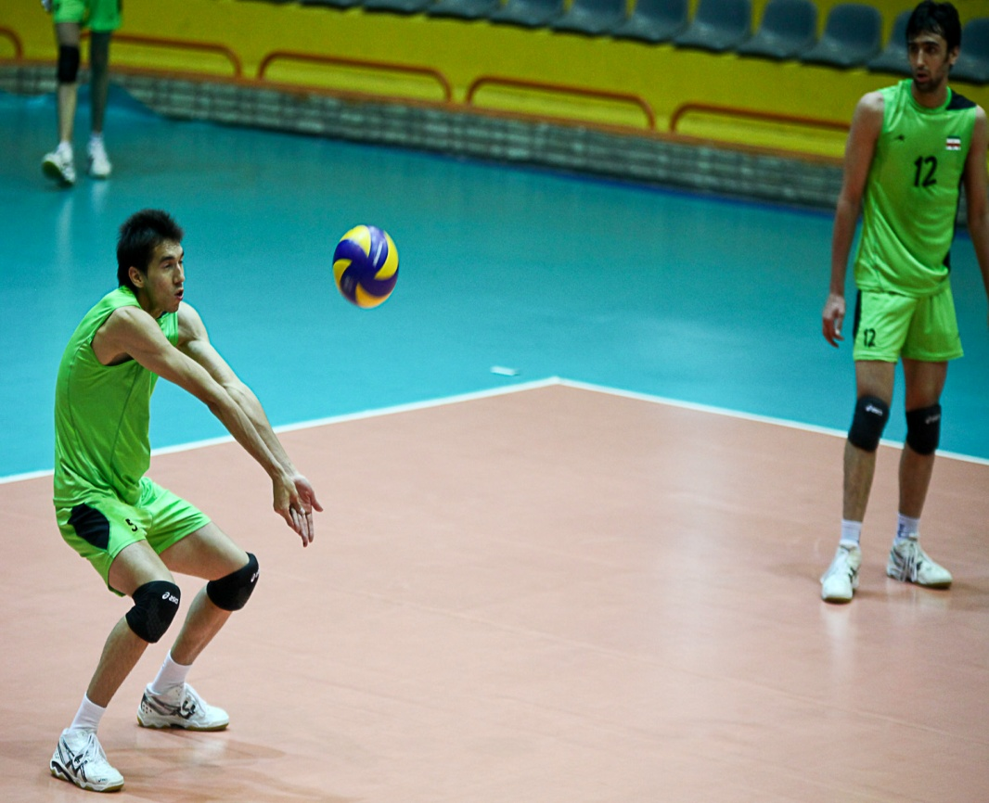
4. ساعد
برای توپگیری در ارتفاع پایین و وقتی که توپ از فرد فاصله داشته باشد ، ساعد زده می شود .
در هنگام ساعد زدن باید توجه کرد که دست ها را کاملاً کشیده و به طور درست زیر توپ قرار داد .
معمولاً به هنگام دریافت سرویس از ساعد استفاده می گردد .
ساعد زدن فرهاد قائمی ؛ همانطور که مشاهده می شود ، پنجه زدن در این ارتفاع کم نسبت به سطح زمین دشوار است و ساعد زدن دریافت را آسان تر می کند .

Slide 10
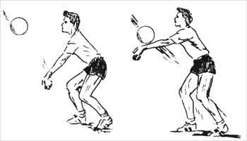
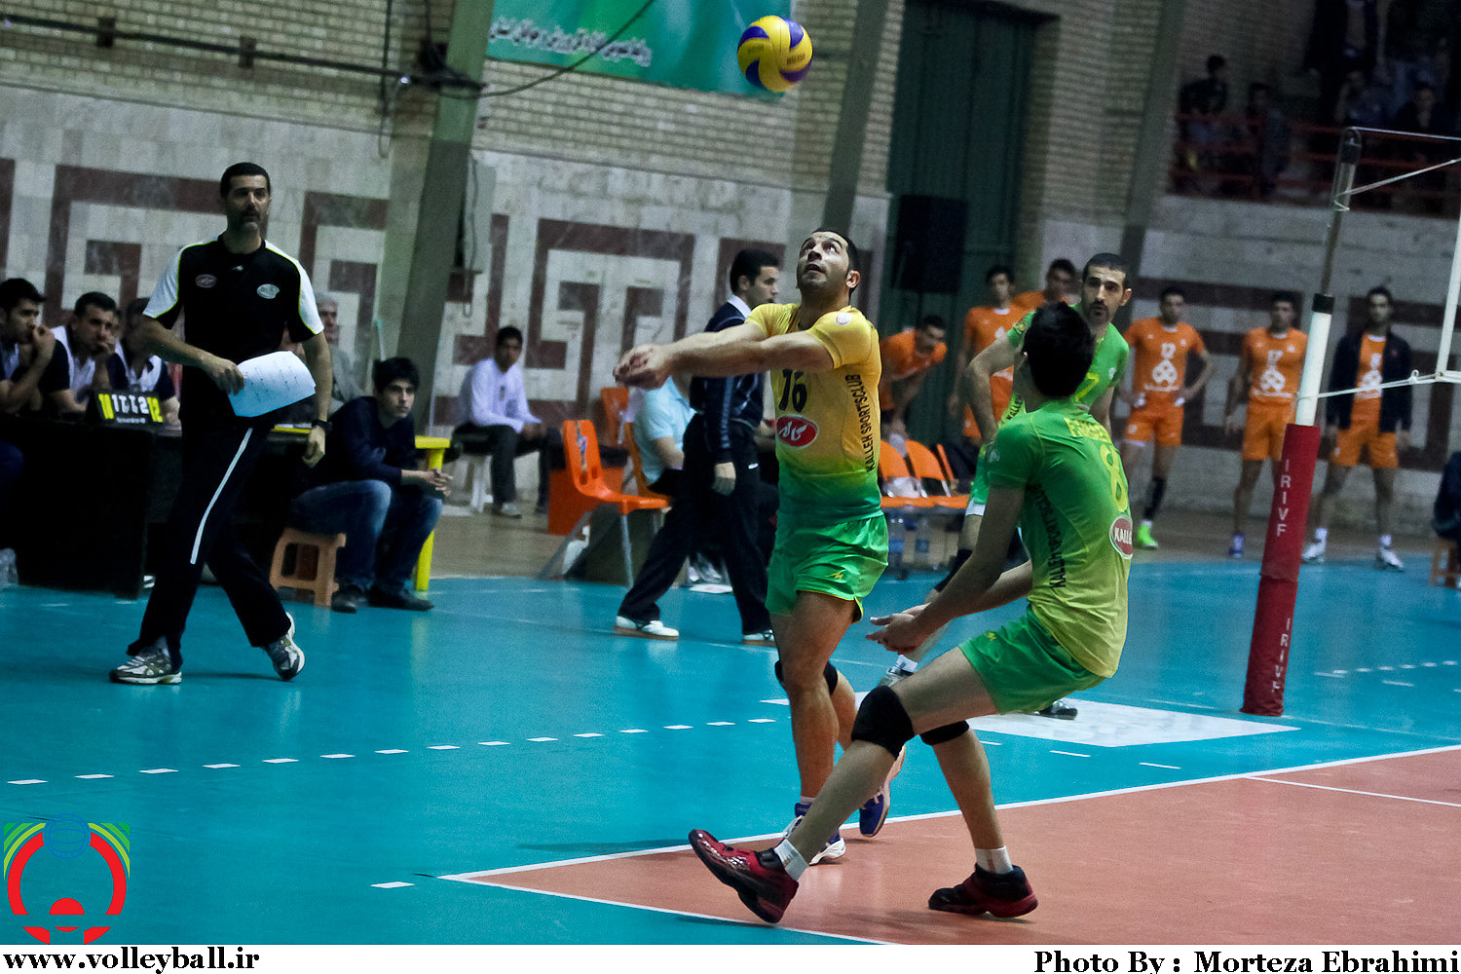
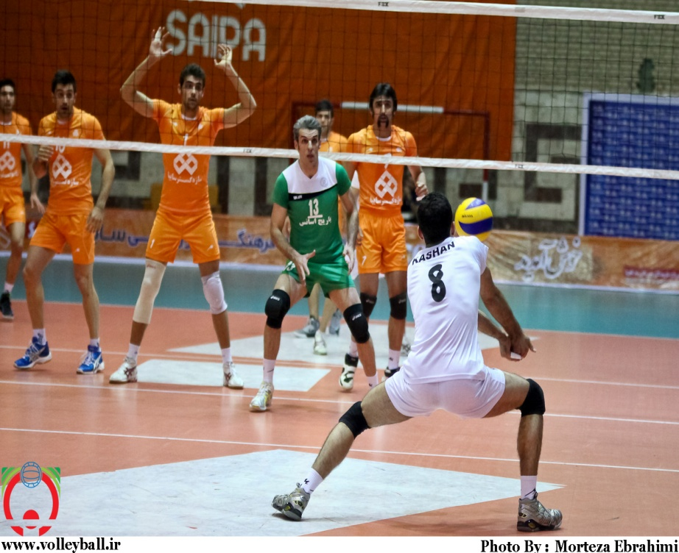
نمونه هایی از ساعد زدن
روش کلی ساعد زدن
ساعد زدن به خاطر ارتفاع کم توپ
ساعد زدن به خاطر دوری توپ از بازیکن

Slide 11
پایان

